Slide 1
מה נלמד היום?
המרה מפורשת - casting

Slide 2
התוכנית לחישוב ממוצע 4 מספרים
class FourNumbersAverage
*/
התוכנית מחשבת ממוצע של ארבעה ערכים
/*
}
static void Main(string[] args)
}
int num1, num2, num3, num4; // ארבעת נתוני הקלט
int sum; // סכום נתוני הקלט
double average; //ממוצע נתוני הקלט
Console.Write("Enter first number: ");
num1 = int.Parse(Console.ReadLine());
Console.Write("Enter second number: ");
num2 = int.Parse(Console.ReadLine());
Console.Write("Enter third number: ");
num3 = int.Parse(Console.ReadLine());
Console.Write("Enter fourth number: ");
num4 = int.Parse(Console.ReadLine());
sum = num1 + num2 + num3 + num4;
average = sum / 4;
Console.WriteLine(average);
}
{
שם המחלקה
הערה שמסבירה מה מטרת התוכנית
הכרזה על משתנים
הוראות קלט
חישוב והשמת התוצאה במשתנה
הוראות פלט

Slide 3
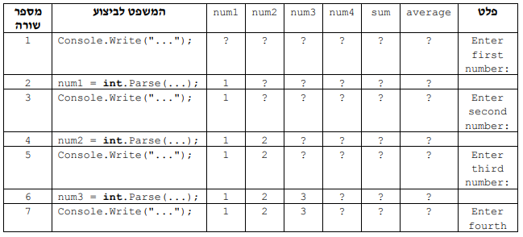
ביצוע מעקב לבדיקת התוכנית שכתבנו
נעקוב אחר מהלך הרצת התוכנית עבור הקלט 1 2 3 5.

Slide 4
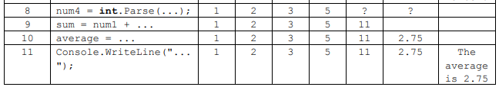
המשך מעקב...
נעקוב אחר מהלך הרצת התוכנית עבור הקלט 1 2 3 5.

Slide 5
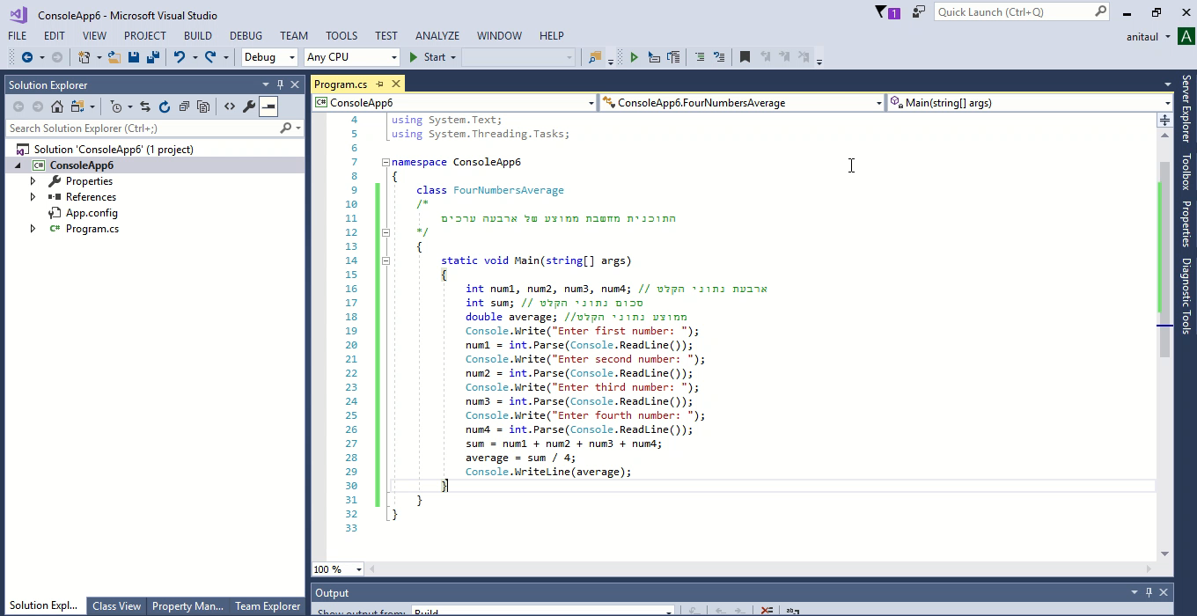
האם הפלט מטבלת המעקב זהה לפלט התוכנית בפועל?
נריץ את התוכנית עבור הקלט 1 2 3 5.

Slide 6
למה הפלט שהתקבל שונה ממה שאמור להתקבל?
התוכנית אמורה להציג 2.75
(1 + 2 + 3 + 5) / 4 = 2.75
אבל היא מציגה 2
static void Main(string[] args)
}
int num1, num2, num3, num4; // ארבעת נתוני הקלט
int sum; // סכום נתוני הקלט
double average; //ממוצע נתוני הקלט
Console.Write("Enter first number: ");
num1 = int.Parse(Console.ReadLine());
Console.Write("Enter second number: ");
num2 = int.Parse(Console.ReadLine());
Console.Write("Enter third number: ");
num3 = int.Parse(Console.ReadLine());
Console.Write("Enter fourth number: ");
num4 = int.Parse(Console.ReadLine());
sum = num1 + num2 + num3 + num4;
average = sum / 4;
Console.WriteLine(average);
}
מאיזה טיפוסים מורכב הביטוי sum/4?
הוא מורכב מטיפוסים שלמים ולכן טיפוס הביטוי הוא שלם
ולכן קיבלנו 2 (שלם) במקום 2.75 (ממשי)

Slide 7
מה עושים?
ממירים את הביטוי משלם לממשי.
מספיק שאחד המרכיבים של הביטוי החשבוני יהיה ממשי כדי שביטויה ייחשב ממשי.
או שנמיר את 4 לממשי ע"י כתיבה 4.0
average = sum / 4.0;
או שנמיר את ערכו של sum לממשי ע"י הוספת (double) לפניו.
average = (double)sum / 4;

Slide 8
המרה מפורשת - casting
ב #C ניתן לבצע המרה מפורשת (Casting) של ערך או ביטוי מטיפוס אחד לטיפוס אחר.
כדי להמיר מספר שלם לממשי, נוסיף נקודה אפס.
average = sum / 4.0;
כדי להמיר ערכו של משתנה או של ביטוי מטיפוס אחד לטיפוס אחר
(טיפוס חדש)שם משתנה או ביטוי
average = (double)sum / 4;

